Slide 1


ABC 2012
北美華人基督徒教育大會
Access Bible Convention
課碼(Workshop): M-102
教室(Room #): 東 E-2
講員(Speaker): 吳玲玲 董錦蓉
授課語言: 華語
題目(Topic): 建造屬靈品格的兒童事工
專題簡介:根據蘇文隆牧師的「改變生命的基督徒教育」，基督徒教育的神學基礎，必須是(1)以聖經為根基、(2)以基督為中心、(3)以聖靈為動力，(4)以生命為主題。本講座嚐試將這四項原則應用在兒童的事工上，提供具體的方式，使兒童事工更加豐富並有成效。
講座的內容將包括(1)教導兒童的靈性發展，(2)提供各式各樣的教學活動-教導兒童讀經禱告建立與 神的關係，活出 神的生命《聖靈的果子》，建立與人的關係，(3)與家長合作的方式。(4) 教禱兒童禱告和親近 神。

Slide 2

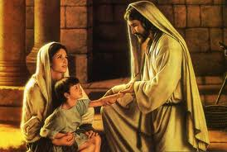
建造屬靈品格的兒童事工
Jessica Tung 董錦蓉

Slide 3
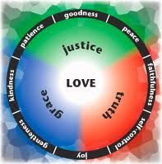
一、什麼是屬靈品格？
一個人信主後生命被改變，擁有基督的性情，
能彰顯 神的聖潔和榮美。
這樣的性情表現出來，即是屬靈品格。
包括仁愛、喜樂、和平、忍耐、恩慈、良善、
信實、溫柔、節制、(加 5:22-23 )、敬畏 神、
智慧、誠實、公義、謙虛、順服、孝順、愛
慕真理、堅強、勇敢、清潔、忠心、負責、
合作、勤勞…….。

Slide 4
二、道德 vs. 屬靈品格
「道德不一定以聖經的真理為基礎，而是由人
類自訂的價值觀、行為規範和準則，以維護社會
和諧，確保人類生存。
屬靈品格是靈命成熟的結果。心思、意念、
情感、行為都與聖經真理相合。」
Dr. Elizabeth Edwards

Slide 5
品德 ，品格的建造
屬靈品格的建造
心理學
社會學
道德教育
Moral Education
品格教育
Character Education
靈命造就
Spiritual Formation
神學
(成聖)(活出聖潔)
理論基礎
理論基礎
方式
方式

Slide 6
兒童心理學研究證明品格的重要性
舉例:
1. 勤奮(Industry) – Vaillant (1981)
2. 堅忍,靭力,復原力(Resilience) – Emma E. Werner (1989)
3. 個性(Characters)與Intelligence – Heckman (late 1990s)

Slide 7
三、誰的責任 ?
教會?
兒童主日學?
學校?
家長?

Slide 8
教養兒童的責任
主要在父母親的身上
「家庭為兒童品格發展的中心。」
「 神把宗教教育的責任，當作誡命交給以色列人的父母。」 蘇文隆牧師
我今日所吩咐你的話、都要記在心上． 也要殷勤教訓你的兒女、無論你坐在家裡、行在路上、躺下、起來、都要談論。 (申 6:6-7 )

Slide 9

牧養父母親，成為耶穌的門徒，則是教會的工作
教會必須將牧養家庭當成重要事工。
教導真理-牧長定期教導聖經中有關婚姻、家庭、教養兒女的真理。
教導技巧-教會邀請專家，定期舉辦親職教育講座、夫妻講座、讀書會。
扶持代禱-弟兄姊妹互相關懷彼此的家庭。
蘇文隆。《精彩的基督化家庭》。美國：台福傳播中心，2005。
愛家雜誌

Slide 10
兒童事工為家長的最佳同工
兒童事工提供集體敬拜和與其它聖徒相交的機會。
兒童事工積極與家長溝通並同工，並示範教導兒童的方式。
兒童事工提供家庭活動和家庭祭壇材料。

Slide 11
四、如何建造兒童屬靈品格
理論基礎 | ^{心理學} | ^{神學〈成聖〉}
方式 | 品格教育 Character Education | 靈命造就 Spiritual Formation
執行者 | 家長、老師〈聖靈〉 | 聖靈〈家長、老師〉
內容 | ^{Relationship} ^{Direct Instruction} Supervision- correction, rewards & punishment ^{Reasoning- Internalizing} ^{Modeling} | ^{屬靈操練-} ^{把兒童帶到 神面前，} ^{認識 神,} ^{與 神建立關係，} ^{讓聖靈塑造孩子的心。}

Slide 12
1. 建立關係 Relationship
“God is love”, as Scripture says,
that means the revelation is in the relationship.
- William Sloane Coffin
老師與兒童
兒童與兒童
兒童與教會不同年齡的人
老師與家長
只有在良好的關係中，生命才得以成長。

Slide 13
2. 教導真理 Direct Instruction
聖經知識
聖經故事
教會歷史
神學觀念
背誦金句
(傳統主日學課程)

Slide 14
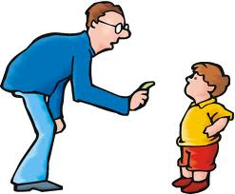
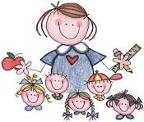
3. 有效管教
^{Supervision & Reasoning}
Positive Discipline 正向管教
Classroom Management 課堂管理
(Goal-Internalize Value)
目標在內化價值觀

Slide 15
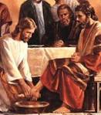
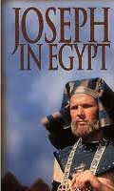
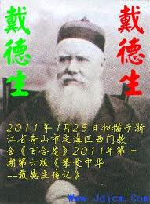
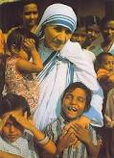


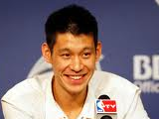
4. 學習屬靈偉人 Modeling
聖經人物
教會歷代屬靈偉人
當代基督徒
教會同工和會友
父母親
兒童需要具體的榜樣和示範，以明白真理。
.
Wooden, John, and Jay Carty. Coach Wooden's Pyramid of Success. Ventura, Calif: Regal, 2005.
The Youth and Family Institue. Faith Talk with Children

Slide 16
5.培養聖潔習慣(屬靈操練)
Holy Habits (Spiritual Disciplines)
默想 禱告 閱讀 獨處
靜默 敬拜 服事 順服
禁食(電視節目、上網..) 慶祝
以屬靈操練為工具，目的在於引導孩子親近 神，與 神建立關係。

Slide 17
傅士德 著。周天和譯。《屬靈操練禮讚》。香港：學生福音團契，2009。
Beckwith, Ivy. Formational Children's Ministry: Shaping Children Using Story, Ritual, and Relationship. Grand Rapids, Mich: Baker Books, 2010.
Hess, Valerie E., and Marti Watson Garlett. Habits of a Child's Heart: Raising Your Kids with the Spiritual Disciplines. Colorado Springs, CO: NavPress, 2004.
McGregor, Wynn, and Phil Pratt. The Way of the Child. Nashville: Upper Room Books, 2006.

Slide 18
6. 屬靈傳統
教會節期
家庭傳統
日常習慣
傳統傳遞價值觀、認同感和凝聚力。

Slide 19
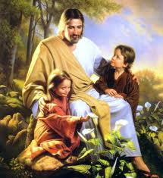
五. 結論
¹³有人帶著小孩子來見耶穌、要耶穌摸他們、門徒便責備那些人。
¹⁴ 耶穌看見就惱怒、對門徒說、讓小孩子到我這裡來、不要禁止他們．因為在 神國的、正是這樣的人。
¹⁵ 我實在告訴你們、凡要承受 神國的、若不像小孩子、斷不能進去。
¹⁶ 於是抱著小孩子、
給他們按手、
為他們祝福。
(可10:13-16 )

